Slide 1
Айдентика брендов в построении визуальной нейрокоммуникации
Д.э.н., доцент, проф.каф МТТД
Ярош Ольга Борисовна
(работа выполнена совместно с к.э.н. Ю.А. Еременко)

Slide 2
НЕЙРОКОММУНИКАЦИИ
МАРКЕТИНГ СЕГОДНЯ И ЗАВТРА
КАК ИЗМЕРИТЬ ВОСПРИЯТИЕ ИНФОРМАЦИИ?

Slide 3
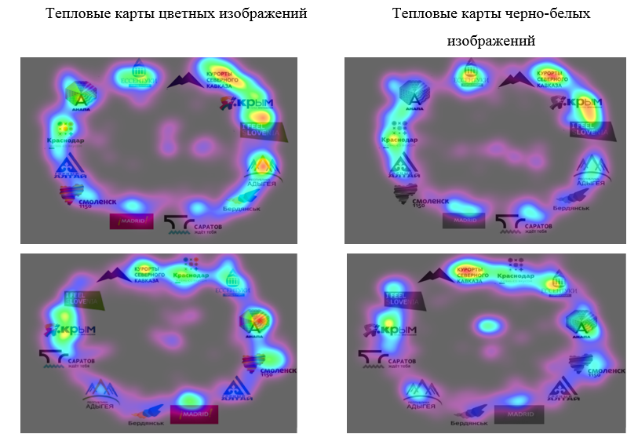
Различия в показателях между цветными и черно-белыми логотипами
РОЛЬ ЦВЕТА
Метрика. Черно-белые изображения территориальных логотипов воспринимаются как более сложные, на них задерживается взгляд и регистрируется большее количество фиксаций и саккад.

Slide 4
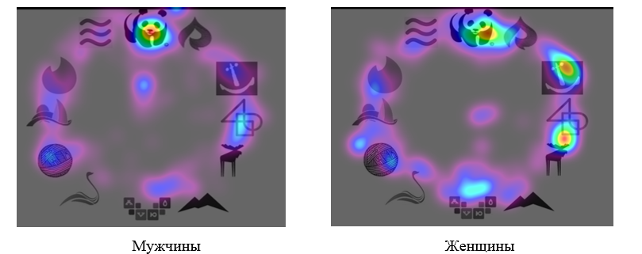
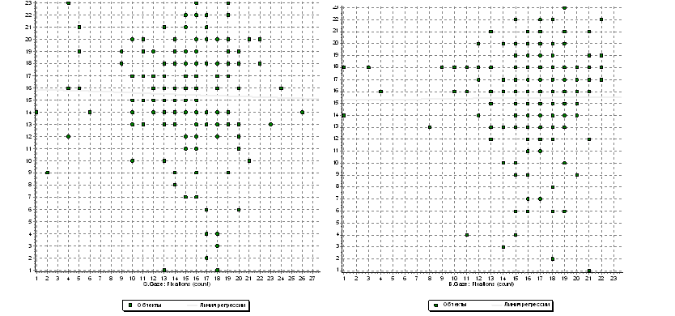
ПРОСТЫЕ И СЛОЖНЫЕ ФОРМЫ
РОЛЬ ФОРМЫ
Метрика. Разнообразие формы логотипа определяется разнообразием фиксаций на уникальных элементах, зафиксированных испытуемыми в течение всего периода просмотра.
Регрессионный анализ визуализаций (форма) S и (запоминание) B

Slide 5
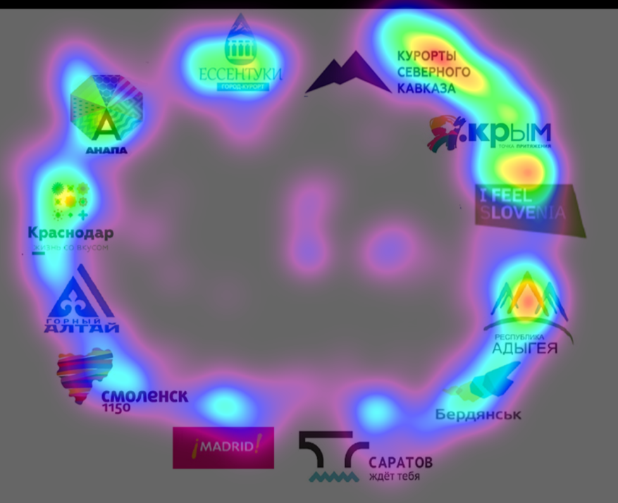
УГОЛ ОБЗОРА
РОЛЬ МЕСТОРАСПОЛОЖЕНИЯ ОБЪЕКТА
Параметры | Угол обзора
 | 0°-45° |  | 135°-180° |  | 45°-90° |  | 90°-135°
 | Пол |  | Пол |  | Пол |  | Пол
 | ж | м | ж | м | ж | м | ж | м
Общая продолжительность: (мс) | 2770 | 3686 | 2072 | 1964 | 2098 | 2305 | 2743 | 2823
Взгляд: фиксаций (количество) | 7 | 10 | 4 | 4 | 5 | 5 | 7 | 7
Взгляд: средняя длина саккады (пикс) | 246.9 | 238.2 | 305.4 | 312.8 | 275.0 | 288.9 | 313.4 | 331.9
Один и тот же логотип сильнее просматривается в зоне 0°-45°, в то время как область 90°-135°, как правило, не вызывает значительного визуального внимания. Плотность фиксаций в зоне 90°-135° на 32% ниже средней по визуальному стимулу.

Slide 6
ТИПЫ БРЕНДОВ
Частота фиксаций на разных типах бренд-идентификаторов,
где M.Gaze − «Мадрид» (шрифтовая и графическая форма); A.Gaze − «Адыгея» (природная тематика); Я.Gaze – «Я.Крым» сложная айдентика.
1. Природная тематика и изображения гор
2. Сложная айдентика
3. Шрифтовая и графическая форма

Slide 7
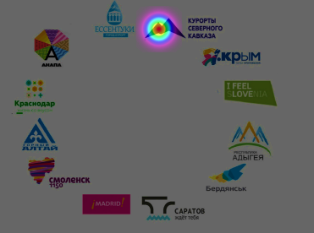
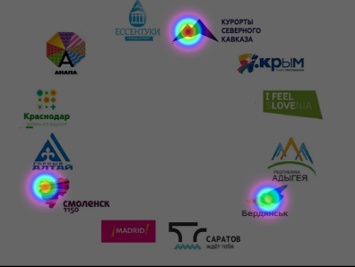
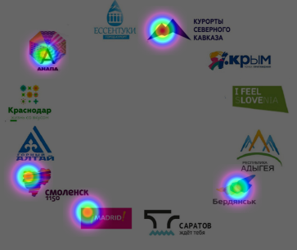
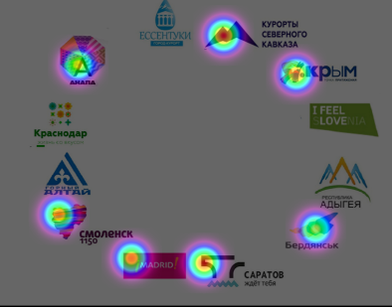
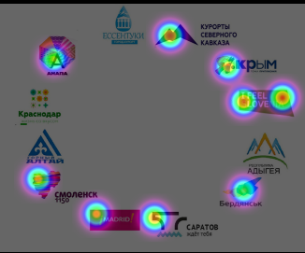
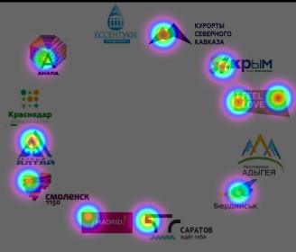
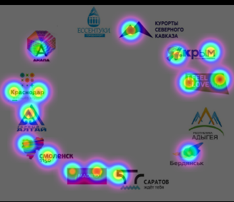
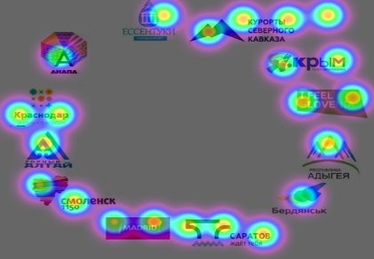
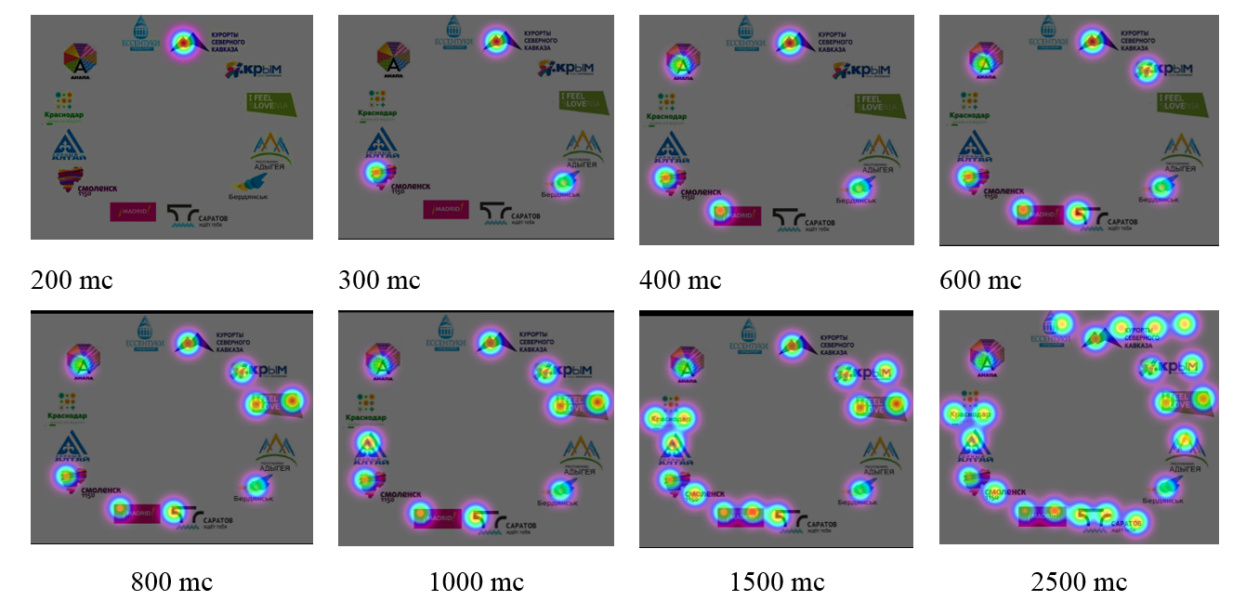
ЭВОЛЮЦИЯ ВНИМАНИЯ
ЭВОЛЮЦИЯ ВНИМАНИЯ

Slide 8
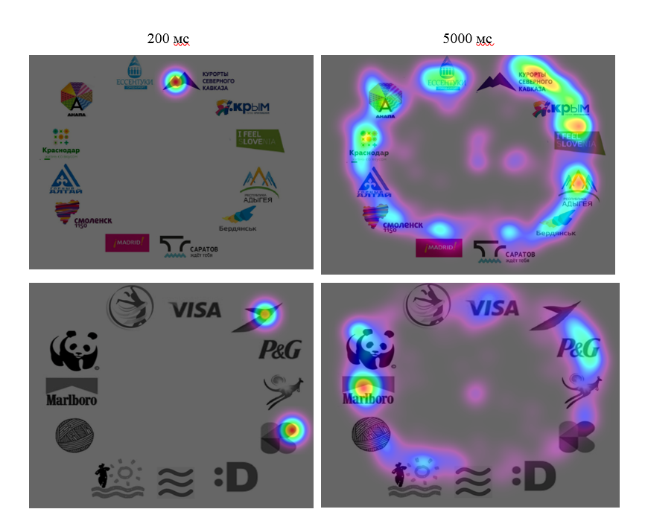
СРАВНЕНИЕ УРОВНЕЙ ВОСПРИЯТИЯ ТЕРРИТОРИАЛЬНЫХ ЛОГОТИПОВ
СУБСЕНСОРНЫЙ
СЕНСОРНЫЙ
Метрика. Запоминаемость визуальных элементов зависит от общего времени фиксаций за вычетом фиксаций до 300 мс.

Slide 9
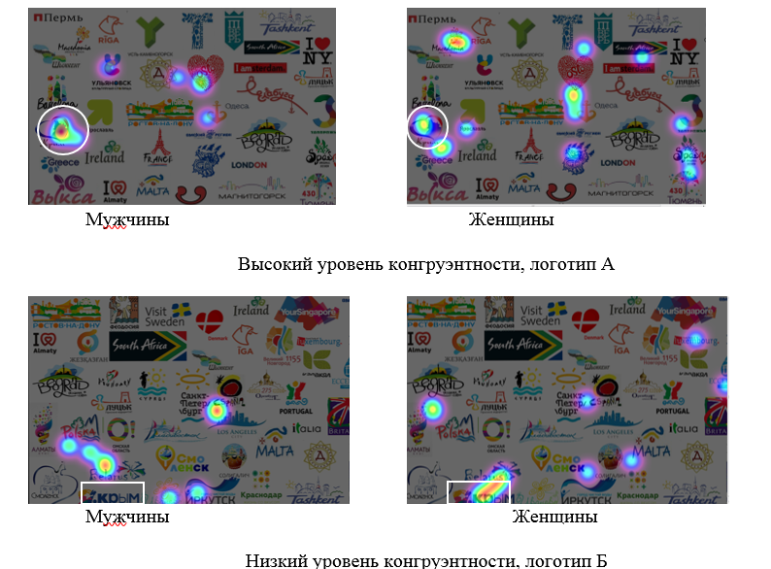
ИНДЕКС КОНГРУЭНТНОСТИ ФИКСАЦИЙ
Метрика. Индекс конгруэнтности фиксаций- это соотношение фиксаций испытуемых на отдельных элементах визуализации по одному или нескольким социально-демографическим признакам.
Типы и модели фиксаций на визуальных стимулах у мужчин и женщин

Slide 10
выводы
Что играет основную роль при восприятии айдентики?
Тип
Цвет
Форма
Контраст
Месторасположение
Предложенная система нейромаркетинговых метрик для оценки айдентики бренда может применяться как комплексная методика, основанная на объективных нейрофизиологических параметрах.

Slide 11
Спасибо за внимание!

